Slide 1

专利基础知识及专利挖掘
郭 鸿

Slide 2
专利基础知识

Slide 3
知识产权的基本概念
知识产权：一国法律所赋予的权利人对其技术（Technology）、信息（Information）、标志（Logo）、标语（Slogan）等在一定期限内所拥有的禁止他人使用的专有权利。

Slide 4
知识产权的基本概念
专利（Patent）：发明、实用新型、外观设计
商标（Trademark）：商业标志、商号、品牌
版权（Copyright）：网页、程序代码、产品资料、广告等
商业秘密（Trade Secret）：技术信息、经营信息、市场信息等
不正当竞争（unfair competition ）：经营者在经营活动中违反诚信公平等原则的竞争行为。如商业贿赂 侵犯商业秘密虚假广告 倾销等

Slide 5
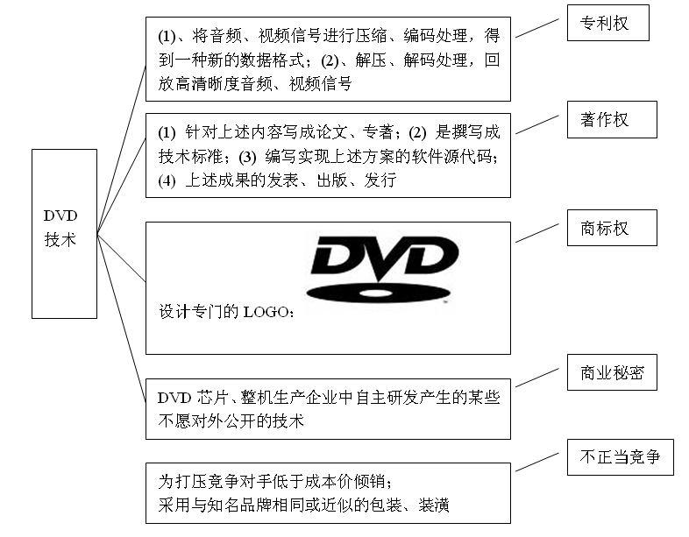

Slide 6
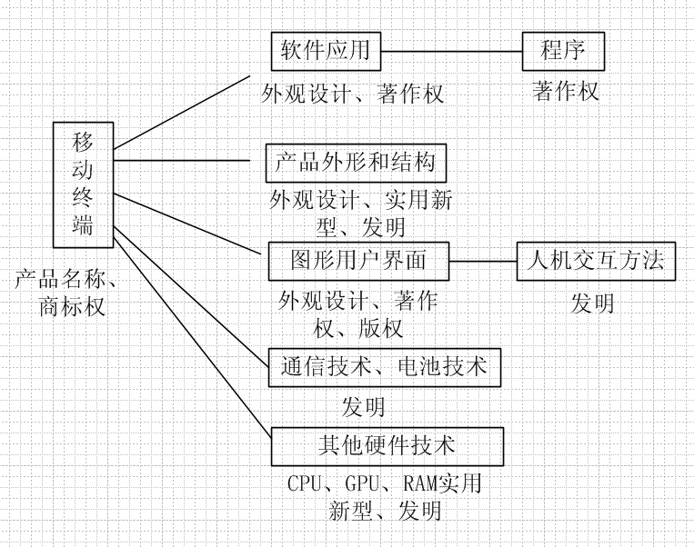

Slide 7
什么是专利?
专利权的简称，是指一项发明创造向所在国或地区专利局提出专利申请，经依法审查合格后，向专利申请人授予的在规定的时间内对该项发明创造享有的专有权。

Slide 8
专利的特点：
  1）独占性：权利人独占，其他人未经允许即为侵权。
  2）时间性：在法律规定的时间内，国家对其权利给予保护。法定期满后，权利自动终止。
  3）地域性：只有在申清被批准的国家/地区有效，在其他国家/地区原则上不发生效力。

Slide 9
专利的作用
技术创新的衡量指标
自我防卫的关键手段
构造技术壁垒
技术谈判的重要筹码
市场竞争的利器
企业重要的盈利手段

Slide 10
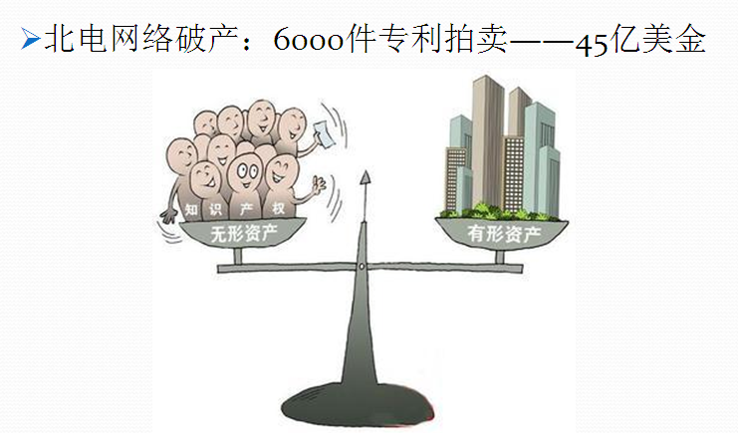
专利的作用

Slide 11
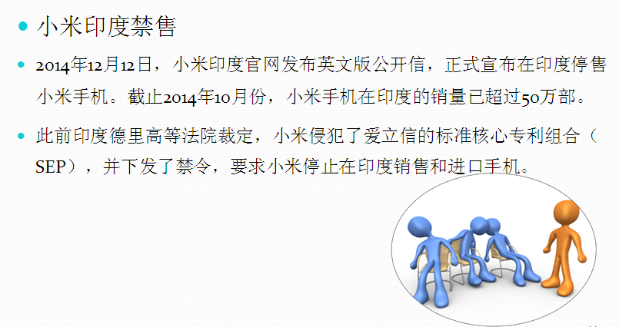
专利的作用

Slide 12
专利的分类
发明：是指对产品、方法或者其改进所提出的新的技术方案。
实用新型：是指对产品的形状、构造或者其结合所提出的适于实用的新的技术方案。
外观设计：是指对产品的形状、图案或者其结合以及色彩与形状、图案的结合所作出的富有美感并适于工业应用的新设计。

Slide 13
发明的特点：
保护对象：可以保护产品和方法，保护范围最宽；
保护期限：授权公告日-申请日之后二十年。
优缺点：保护方法和产品，有实审阶段，授权后最稳定，同时审查最为严格，周期最长，最难获得授权。

Slide 14
实用新型的特点
保护对象：只能保护产品的形状、构造的改进，不能保护方法的改进。
保护期限：授权公告日-申请日之后十年。
优缺点：只保护产品，必须有附图；不经过实审， 获得授权较为容易，审查周期短。

Slide 15
外观设计的特点
保护对象：只能保护对产品的形状、图案的设计。
保护期限：授权公告日-申请日之后十年。
优缺点：保护产品的形状、图案，必须有产品的立体图和多个视图；不经过实审， 审查周期短，获得授权较为容易

Slide 16
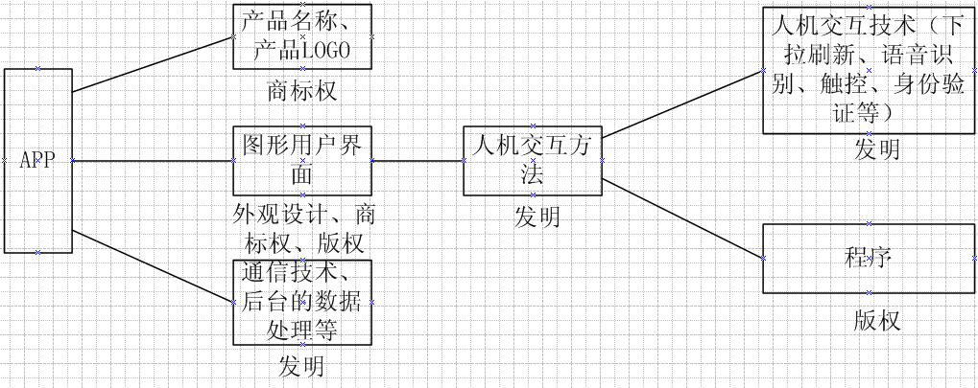

Slide 17
授予专利的条件：
新颖性
不是公知技术、也没有在先申请
创造性
与现有技术相比
（突出的）实质性特点
（显著的）进步
实用性
能够制造或者使用，并能够产生积极效果 。
注意：这里的积极效果并不表示该发明或实用新型没有缺陷。这里制造或使用并非要求已经制造，指的是理论能够制造。

Slide 18
如何判断新颖性和创造性
与现有技术之间
是否存在不同点
新颖性
不同点是否是
非显而易见的
不同点是否
带来好的效果
创造性

Slide 19
专利认识的误区一
一谈到专利，人们往往会肃然起敬。很多人会认为，只有那些革
命性的创新，例如电灯的发明、蒸汽机的发明，才配得上专利这个名
号。殊不知，这是一个误区。专利的确要求和现有技术相比存在区别，
但这个区别仅需对于本领域技术人员来说是非显而易见的，并不要求
达到革命性的改变或者填补某一方面空白的程度。我们日常研发中所
改进的技术，甚至是我们日常生活中所涉及的一些小的改进，只要存
在和现有技术相比非显而易见的区别，都可以考虑通过专利加以保
护。
例如，我们都很熟悉的耳机，发明人对左右耳塞连线的长度进行
了改进，使得一个较长、另一个较短，这样的改进，克服了现有技术
中由于耳机连接线同样长而导致的易损坏的问题。该改进较小，更谈
不上有多高的技术难度，但获得了专利权，并为权利人带来了可观的
利益。

Slide 20
专利认识的误区二
很多人认为，作为专利申请，其所请求保护的技术必须是一个已
经实际投入使用的技术，这也是一个误区。在专利法中，对专利的实
用性进行了规定，但该规定仅仅要求发明或者实用新型能够制造或者
使用。该规定中对于制造或者使用的要求仅仅是“能够”即可，而对
于是否真的实际制造或者使用，并未加以要求。更为重要的是，如果
我们在专利申请之前，就已经将相应的技术投入使用，且该使用使得
该技术处于公众可以知晓的状态，则会由于这种使用造成对技术方案
的公开，从而导致该技术的新颖性丧失，即使进行专利申请也难以获
得授权。因此，对于我们所研发的技术而言，只要其根据当前的技术
水平是可以实现的状态，那么，我们就可以着手进行专利申请，而完
全无需也不应该等到该技术被实际投入使用后再进行专利申请。

Slide 21
专利的申请步骤
申请步骤：研发人员了解现有技术——研发人员撰写技术交底书——企业内部IP审核（是否重复申请）——代理人检索分析（是否为保护客体、新创性以及申请类型）——代理人撰写专利申请文件——递交——国家知识产权局的审批流程。

Slide 22
技术交底书的撰写
一条主线：
别人怎么做的--你为什么还要做--你是怎么做的--有什么好处
即存在的技术问题—采用的技术方案—获得的技术效果
一个原则：
现有技术为什么会存在该技术问题
本发明为什么能够达到该技术效果
一个重点：
本发明的技术关键点是什么，欲保护点是什么
一个极端：
将项目报告、论文或者汇报的PPT直接作为交底书

Slide 23
技术交底书撰写时的注意事项
交底书中仅给出了任务和/或设想，或者只表明一种愿望和/或结果，而未给出任何使所属技术领域的技术人员能够实施的技术手段；
如：一项有关“风铃”的发明，交底书记载的内容仅有：“该风铃具有音色能随气温上升而变高，随气温下降而变低的特征”。
但没有说明如何制造这种风铃，材料，结构，如何实现音色能随气温变化而变化，本领域技术人员根据说明书的记载不能制造出这种风铃

Slide 24
技术交底书撰写时的注意事项
1）代理人并不是技术专家，其只代表本领域内的普通技术员工，交底书要使代理人能看懂，尤其是背景技术和详细技术方案，一定要写得全面、清楚 ；
2）全文对同一事物的叫法应统一，避免出现一种东西多种叫法或者名称不统一 ；例如：“马达16”，“驱动马达16”；
3）采用了不规范的技术术语；采用了业内的俗称，而该俗称无法在教科书或专业词典中查到；
4）英文缩写需要给出完整的英文表述及中文译文 ；
5）必须是一个完整的技术方案，应该阐述发明目的是通过什么技术方案来实现的，不能只有原理，也不能只做功能介绍 ；

Slide 25
提交外观设计图片的要求
申请人应当就每件外观设计产品所需要保护的内容提交有关视图或者照片，清楚地显示请求保护的对象。
图片要求：图片可以是：线条图；数模图；照片；
线条图要求：线条不能太细；不能有锯齿状，不能断断续续；
数模图要求：清晰，不能有阴影、背景；
照片图要求：清晰，不得有阴影、背景；
图片大小：不得小于3厘米 x 8厘米，并不得大于15厘米 x 22厘米

Slide 26
提交外观设计图片的要求
六幅视图：六面正投影视图；
在每幅视图的下方注明：主视图；后视图；左视图；右视图；俯视图；仰视图；
另外，立体图或正常工作状态图形（也叫使用状态参考图）；
色彩：要求色彩保护的，应提交彩色照片；

Slide 27
专利的审批流程
发明：受理（给出申请号）—初审（形式审查）—公开（自申请日18个月，可要求提前公开）——进入实审（自申请日起3年内必须提，否则视为撤回）—实质审查（经过检索，过程持续为1.5-3年）——授权/驳回/视为撤回
实用新型/外观设计： 受理（给出申请号）—初审（形式审查）—授权/驳回/视为撤回（一般从申请日起6个月-一年可结案）
审批后的诉讼过程：需要出示专利权分析报告（检索报告）

Slide 28
职务发明和非职务发明
根据专利法及其实施细则的规定，下列情况下完成的发明创造都是职务发明创造：
(1)发明人在本职工作中完成的发明创造；
(2)履行本单位交付的与本职工作无关的任务时所完成的发明创造；
(3)主要利用本单位的物质条件(包括资金、设备、零部件、原材料或者不向外公开的技术资料等)完成的发明创造；
(4)退职、退休或者调动工作一年内作出的与其在原单位承担的本职工作或者分配的任务有关的发明创造。

Slide 29
专利挖掘

Slide 30
专利挖掘
概述：专利挖掘是指在技术研发或产品开发中，对所取得的技术成果从技术和法律层面进行剖析、整理、拆分和筛选，从而确定用以申请专利的技术创新点和技术方案。简言之，专利挖掘就是从创新成果中提炼出具有专利申请和保护价值的技术创新点和方案 。
专利挖掘的步骤：了解现有技术——寻找创新点——形成新的专利

Slide 31
专利挖掘的步骤
了解现有技术
  技术知识
  检索：
  1.检索技巧：技术关键词（领域+发明点+其他相关必须内容，例如软件and升级）、申请人（例：华为）
  浏览：摘要/附图，选择性下载
  2.常用检索网站介绍：

Slide 32
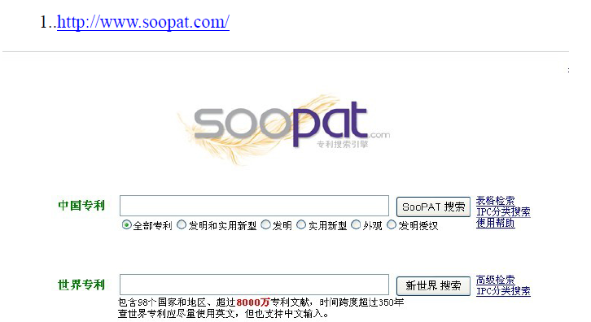
了解现有技术
常用检索网站

Slide 33
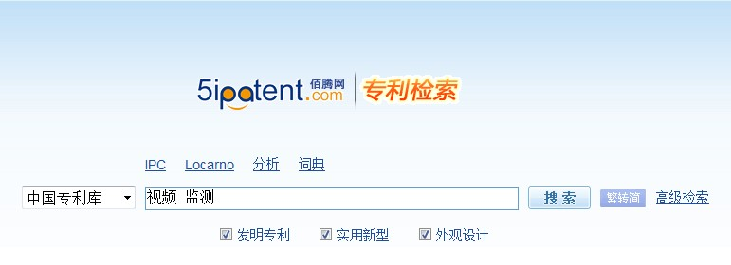
了解现有技术
常用检索网站
2.http://so.5ipatent.com/

Slide 34
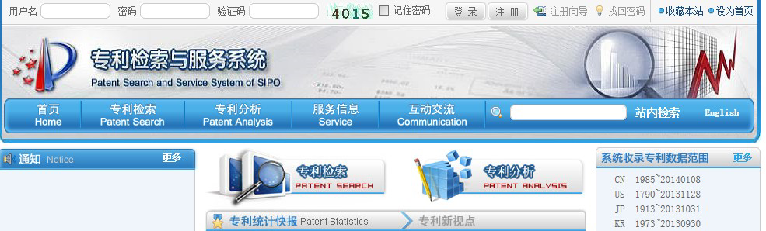
了解现有技术
常用检索网站
3. http://www.pss-system.gov.cn/sipopublicsearch/portal/index.shtml

Slide 35

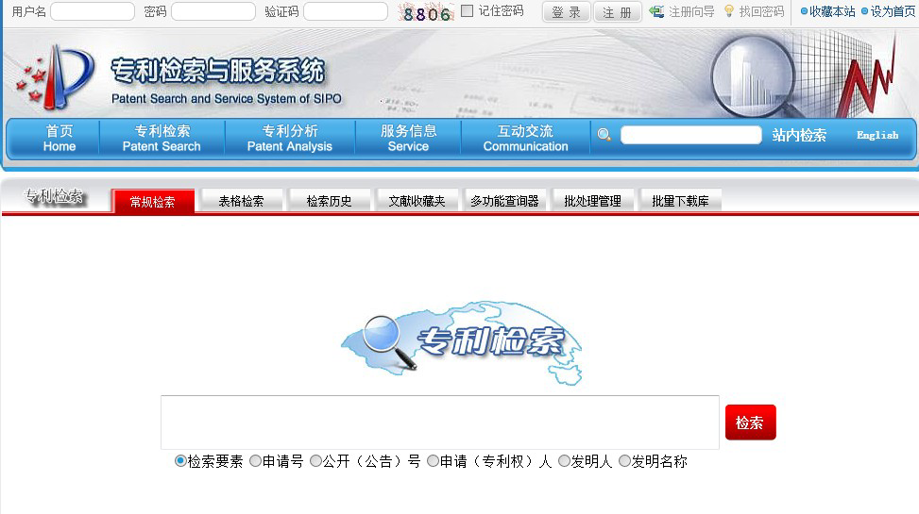


Slide 36
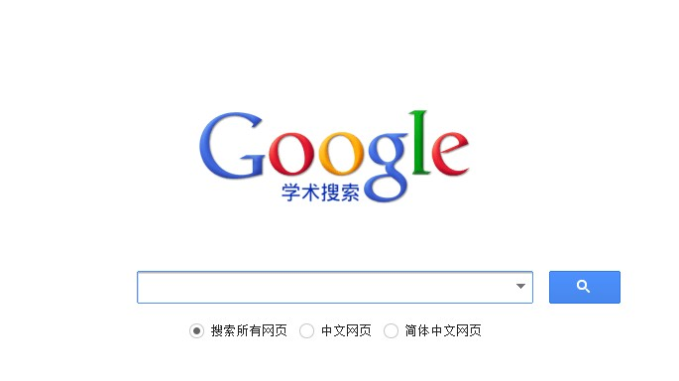
了解现有技术
常用检索网站：
4、谷歌学术http://scholar.google.com./

Slide 37
寻找创新点
发现的标准：1）效果比较以前好，功能比以前更完善；2）和别人/现有的技术方案不同（实现方式不同、结构不同、方法步骤不同等） ；3）完成了某件工作，自己心中很得意；4）完成了某件工作，过程很艰难； 5）自己有他人无的产品技术特点；
构思的可能：1）现有产品的组合；2市场未来可能的技术趋势；3）客户提出的或潜在的需求；4）竞争对手产品的可能发展方向；

Slide 38
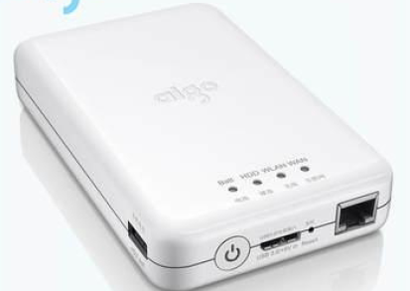
现有产品的组合
市场上便捷式的装置有哪些：移动电源、路由器、移动硬盘、音响、MP3随时听等，根据需要进行组合。

Slide 39
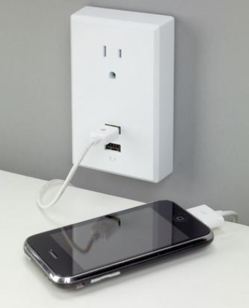
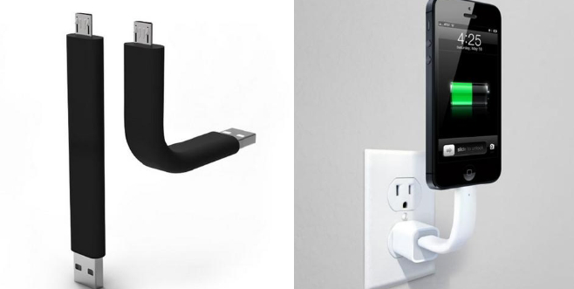
客户提出的或潜在的需求
手机插在墙上充电，但是每次都只能放在地上，怎么办？

Slide 40
形成新的专利
新的专利包含以下几个方面：1）解决的技术问题；2）采用的技术方案； 3）获得的技术效果；

Slide 41
专利挖掘案例1（发明）
技术问题——现有技术中存在回复邮件时，原邮件的正文会添加到用户回复的内容中，并一同返回发送到收件人，从而造成数据流量的浪费的问题 。

Slide 42
技术方案——移动终端用户在回复E－mail时，该E－mail正文只包含用户编辑的回复内容以及标识符ID，不携带原邮件的正文，原邮件正文是由邮件服务器侧来添加进回复邮件中 。
技术效果——节省数据流量。

Slide 43
专利挖掘案例2（发明）
技术问题——现有技术中存在回复邮件时，原邮件的正文会添加到用户回复的内容中，并一同返回发送到收件人，从而造成数据流量的浪费的问题 。

Slide 44
技术方案——移动终端用户在回复E－mail时，该E－mail正文只包含用户编辑的回复内容，不携带原邮件的正文，原邮件正文是由接收方来添加进回复邮件中 。
技术效果——节省数据流量。

Slide 45
专利挖掘案例3（实用新型）
技术问题——一种杯子，使用者持杯时容易烫手。
技术方案——为了解决烫手问题，在杯体上设置把手。
技术效果——拿杯子方便，不烫手。

Slide 46
专利挖掘案例4（实用新型）
技术问题——现有的点读机只能作为一个终端独立的存在，当孩子使用点读机进行学习，而家长在外工作时，无法对孩子的学习情况进行有效的监督 。

Slide 47
技术方案——在点读机内安装网络模块，使得点读机可以通过所述网络模块与智能终端连接通信 。
技术效果——孩子在使用点读机进行学习时，点读机会自动记录孩子的学习信息，并将孩子的学习信息通过所述网络模块发送到家长的手机等智能终端上，使得家长可以随时随地了解到孩子的学习情况 。

Slide 48







专项挖掘的思路
专项挖掘的思路：
1.从项目任务出发
1
找出完成任务的组成部分
分析各组成部分的技术要素
3
找出个技术要素的创新点
根据创新点总结技术方案

Slide 49
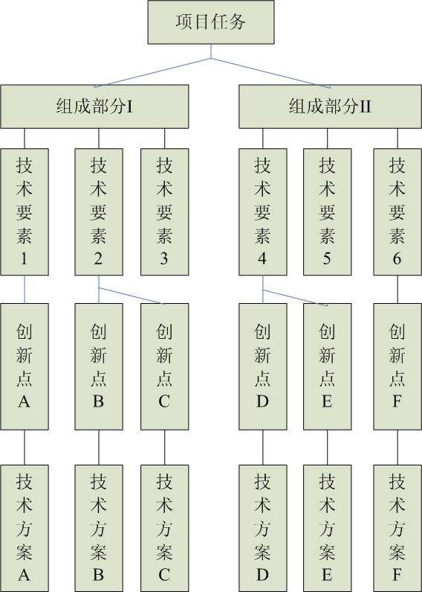
按照项目挖掘过程如下图所示

Slide 50
专项挖掘案例1
从项目挖掘举例：太阳能热水器的专利挖掘
挖掘过程
  太阳能热水器——集热器、水箱、连接管
  集热器——平板集热、真空集热
  水箱——承压、水箱内热交换、温度控制、上水控制
  连接管——材料、连通方式、阀门设置
检索确认挖掘的技术方案是否为新的技术方案。

Slide 51
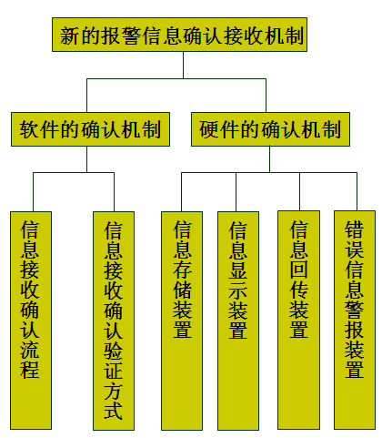
专项挖掘案例2
以下从新的报警信息接收确认机制出发为例，说明从某一创新点出发进行专利挖掘的过程

Slide 52
专项挖掘案例2
1、找出创新点的关联因素。包括软件的确认机制、硬件的实现机制等。
2、找出各个因素的创新点
软件的确认机制方面：有没有其他更合适的信息接收确认流程、信息接收确认验证方法等。
硬件的实现机制方面：有没有其他的硬件装置结构，如考虑能否增加信息存储装置、信息显示装置、信息回传装置、错误信息警报装置等。

Slide 53
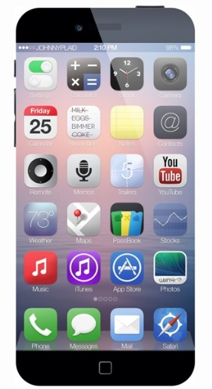
专项挖掘案例3
手机
硬件分解：
机壳
按键
摄像头
显示屏
通信模块
数据存储模块……

Slide 54
专项挖掘案例3
手机
软件方法分解：
通话控制方法
短信收发方法
图片处理方法
屏幕解锁方法
GPS定位方法……

Slide 55
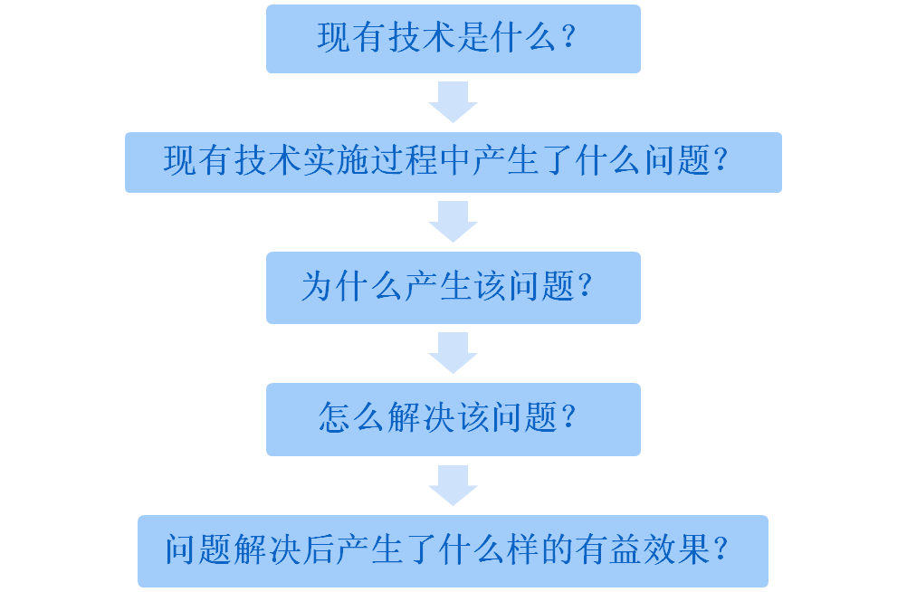
专项挖掘案例3
分析所分解出来的硬件和/或软件方法

Slide 56
形成的专利
硬件对应的专利：
一种防信号干扰的手机壳/套
一种具有指纹采集功能的触控按键电路
一种高像素广角摄像头
一种高分辨率的显示屏
一种具备WIFI热点功能的通信模块
一种高速率存取数据的数据存储模块
软件方法对应的专利：
一种通话中提示通话时间的方法
一种快速编辑短信并发送的方法
一种获取画质最佳图片的方法
一种用于屏幕解锁的图案解锁方法
一种基于GPS的人行实况定位方法

Slide 57
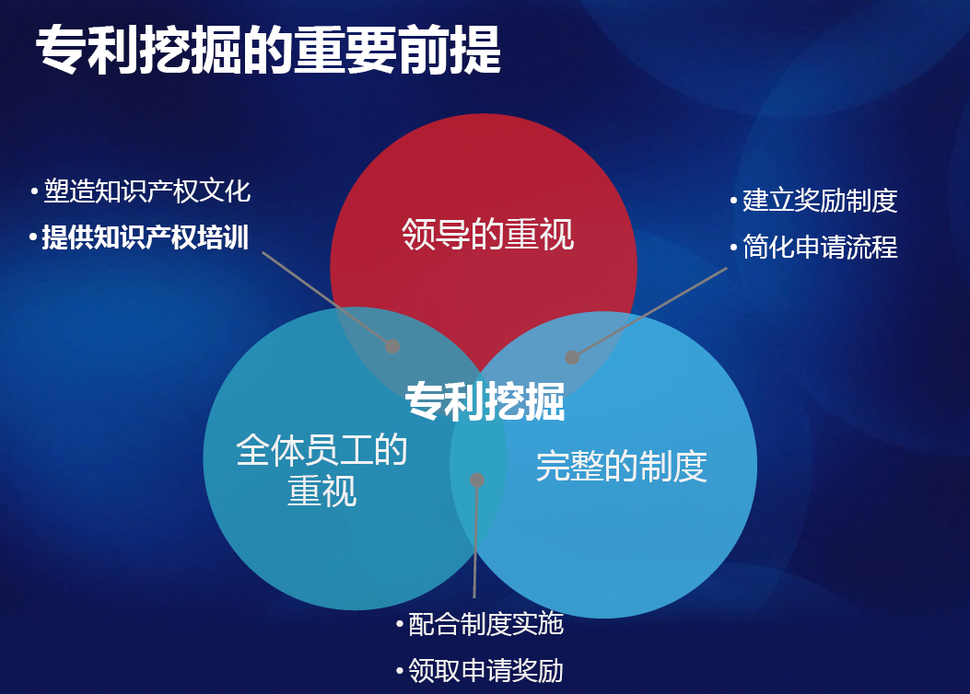

Slide 58

问题与解答
Question and Answer

